Slide 1
复习回顾
综合专题三: 字符串/数组
C++实验班
2023.12.16

Slide 2
复习回顾
字符串，字符数组

Slide 3
回顾一下之前学习的数组
字符数组与之前学习的数值数组有着
异曲同工之妙

Slide 4
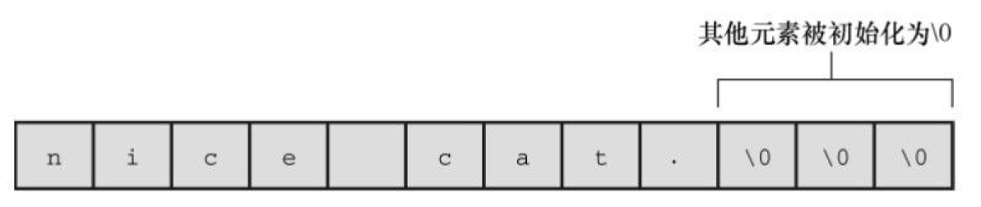
复习 -- 字符数组（初始化方法1）
char ch1[12] = "nice cat.";
char ch2[12] = { 'n', 'i', 'c', 'e', ' ', 'c', 'a', 't', '.' };
指定数组大小时，确保数组元素长度至少比字符串长度多1（为了确保容纳空字符）
字符常量‘a’占一个字节，字符串常量“a”占二个字节。
注意：
■ char ch3[12] = { 'n', 'i', 'c', 'e', '\0', 'c', 'a', 't', '.' };
■ 如果字符序列中间有 ‘\0’（空格）间隔则输出结果截止在nice

Slide 5

复习 -- 字符数组（初始化方法2）
直接使用字符串初始化
注意
1. 使用字符串初始化，会自动在字符数组的末尾添加一个’\0’
2. 数组容量至少要比字符串的字符数量大1，因为要预留一个位置给空字符‘\0’

Slide 6
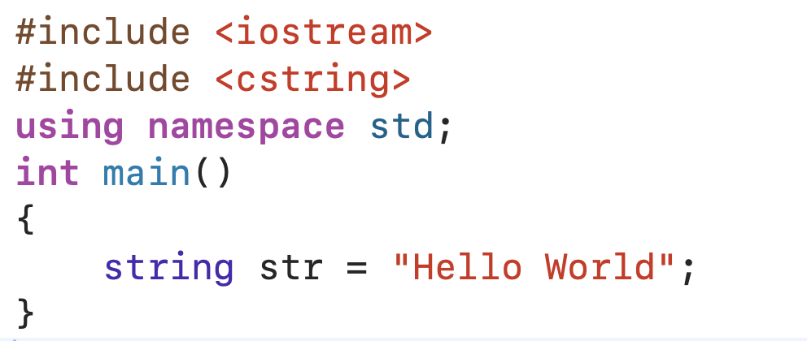
复习 -- 字符串
字符串string类型：用双引号“”括起来的0个或多个字符组成的序列
字符串的声明和初始化：string name = “black cat”;
头文件：#include <cstring>

Slide 7
字符串使用
字符串赋值：str1=str2
字符串拼接：str1+=str2
判断字符串是否相等：str1==str2 str1!=str2
基于字典序的字符串比较：str1>str2 str1<str2
String类型内置函数：str.empty() 判断字符串是否为空
str.length() 返回字符串长度

Slide 8
课堂练习

Slide 9
Q3415 过滤多余空格
·描述
一个句子中也许有多个连续空格，过滤掉多余的空格，只留下一个空格。
·输入
一行，一个字符串（长度不超过 200），句子的头和尾都没有空格。
·输出
过滤之后的句子。
·输入样例 ：Hello world.This is c language.
·输入样例 ：Hello world.This is c language.

Slide 10
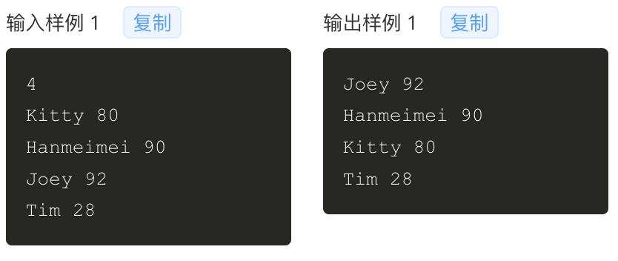
Q3415 成绩排序
·描述
给出了班里某门课程的成绩单，请你按成绩从高到低对成绩单排序输出，如果有相同分数则名字字典序小的在前。
·输入
第一行为 n , 代表班级学生数量
第二行为学生姓名和他的成绩
·输出
把成绩单按分数从高到低的顺序进行排序并输出，每行包含名字和分数两项，之间有一个空格。

Slide 11
Q3394 字符串判等
·描述
判断两个由大小写字母和空格组成的字符串在忽略大小写，且忽略空格后是否相等。
·输入
两行，每行包含一个字符串；字符串长度不超过 100。
·输出
若两个字符串相等，输出 “YES”，否则输出 “NO”。
·输入样例 ：a A bb BB ccc CCC
Aa BBbb CCCccc
·输入样例 ：Yes

Slide 12
Q3402 单词倒排
·描述
编写程序，读入一行英文(只包含字母和空格，单词间以单个空格分隔)，将所有单词的顺序倒排并输出，依然以单个空格分隔。
·输入
输入为一个字符串（字符串长度至多为 100）。
·输出
输出为按要求排序后的字符串。
·输入样例 ：I am a student
·输入样例 ：student a am I

Slide 13
Q3408 单词翻转
·描述
输入一个句子（一行），将句子中的每一个单词翻转后输出。
·输入
只有一行，为一个字符串，不超过 500 个字符。单词之间以空格隔开。注意字符串开头和结尾可能有空格。
·输出
翻转每一个单词后的字符串，单词之间的空格需与原文一致。
·输入样例 ：hello world
·输入样例 ：olleh dlrow

Slide 14
Q3046 加四密码
·描述
China 译成密码，译码规律是：用原来字母后面的第 4个字母代替原来的字母。例如，字母 A 后面第 4 个字母是 E。E 代替 A。因此，China 应译为 Glmre。
·输入
输入长度为 5 的字符串（保证字母后面的第 4 个字符存在）。
·输出
输出加密后的结构
·输入样例 ：China
·输入样例 ：Glmre

Slide 15
Q3407 求A-B字符串
·描述
本题要求你计算 A−B。不过麻烦的是，A 和 B 都是字符串 —— 即从字符串 A 中把字符串 B 所包含的字符全删掉，剩下的字符组成的就是字符串 A−B。
·输入
输入两行字符串A和B，保证每个字符串都是由数字，字母，空格等字符组成，最后以换行符结束。
·输出
在一行中打印出 A−B 的结果字符串。
·输入样例 ：I love GPLT It is a fun game
aeiou
·输入样例 ：I lv GPLT It s fn gm

Slide 16
课后练习

Slide 17
Q3419 乘法运算
·描述
从键盘读入 2 个 1000 以内的正整数 m,n (n ≤ m)请你模拟乘法运算并以竖式形式输出。
·输入
两个正整数m 和 n。
·输出
输出两个整数进行乘法运算的竖式。每行数字右侧直接回车，没有空格了；最后一行的积所代表的数字左侧无任何内容。具体格式见下面的样例输出。
·输入样例 ：129 91
·输入样例 ：129
91
129
1161
11739

